Slide 1
Основы асинхронности часть 1
API. Lesson 8
1

Slide 2
Введение в асинхронное программирование
Задачи (Task)
Практика

Slide 3
1
Введение в асинхронное программирование

Slide 4
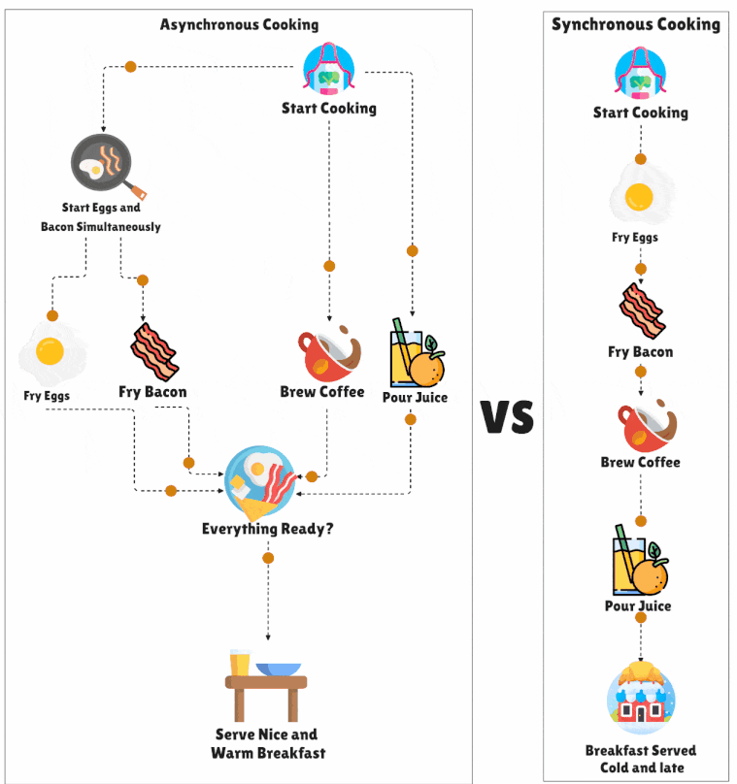
Асинхронность на примере
Notes:
Представьте себе, что вы готовите завтрак. Если вы делаете все последовательно (синхронно), то сначала жарите яичницу, потом варите кофе, потом делаете тосты. Это занимает много времени, потому что вы ждете, пока закончится каждое действие.
Асинхронный подход позволяет делать несколько дел одновременно. Например, вы ставите вариться кофе, и пока он варится, жарите яичницу. Как только кофе готов, вы делаете тосты. Это быстрее, потому что вы не ждете, пока закончится каждое действие.

Slide 5
Зачем нужна асинхронность?
Асинхронность особенно полезна для задач, связанных с ожиданием:
Сетевые запросы: Когда программа отправляет запрос в интернет, ей приходится ждать ответа. Асинхронность позволяет программе выполнять другие задачи, пока она ждет ответа.
Чтение/запись файлов: Чтение и запись файлов также могут занимать много времени. Асинхронность позволяет программе продолжать работу, пока файл читается или записывается.
Работа с базами данных: Запросы к базе данных также могут занимать время.

Slide 6
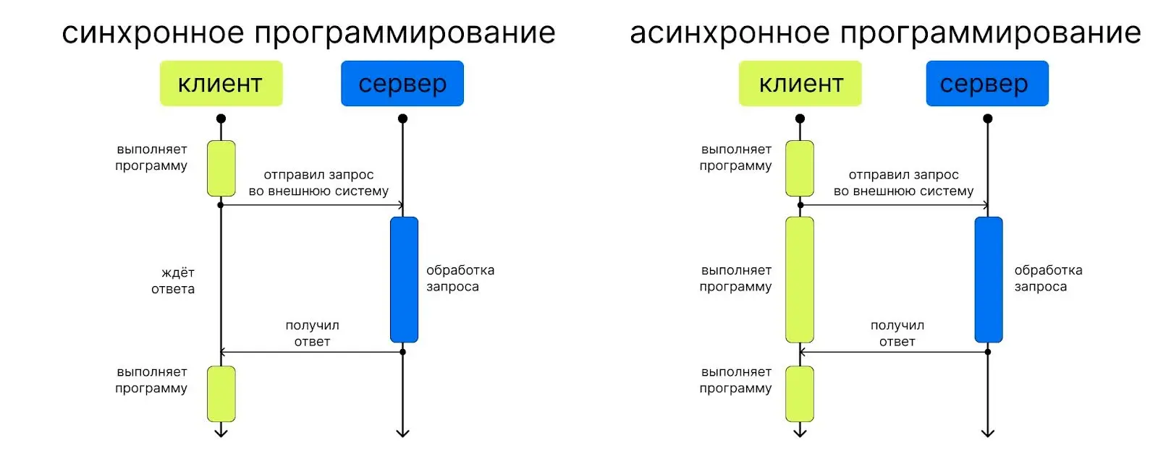
Async vs Sync
Сетевые запросы
Notes:
При синхронном подходе - пока ждем ответ на запрос, наша программа ничего не делает.
При асинхронном - во время ожидания программа продолжает работать и выполнять другие задачи.

Slide 7
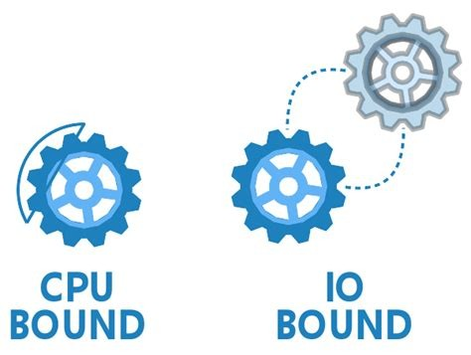
Async
I/O-bound
I/O-bound процессы — это задачи, где основное время тратится на операции ввода-вывода (например, чтение/запись файлов, сетевые запросы).
Асинхронность позволяет эффективно использовать это время простоя переключившись на другие задачи.
Notes:
Можно добавить про то, что асинхронка никак не помогает с CPU bound задачами, теми которые активно используют процессор для вычислений.

Slide 8
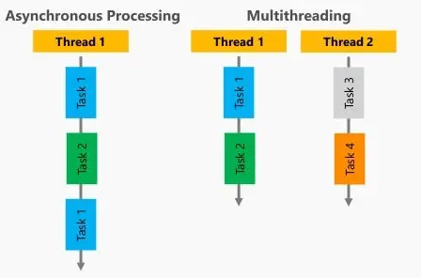
Async vs Threading
Асинхронность — это способ выполнения задач без ожидания завершения предыдущих.
Многопоточность — это способ выполнения нескольких задач одновременно на разных потоках.
Notes:
Важно не путать асинхронность и многопоточность - это разные вещи.

Slide 9
Асинхронность
Основные понятия
Корутины (coroutine): Это функции, которые могут приостанавливать и возобновлять свое выполнение.
Цикл событий (event loop): Это механизм, который управляет выполнением корутин.
Задачи (tasks): Это обертки для корутин, которые позволяют управлять их выполнением.

Slide 10
Асинхронность
Корутины (coroutine)
async def divide(x, y): try: result = x / y print(f"{x} / {y} = {result}") except ZeroDivisionError: print("Деление на ноль!")
Notes:
Выглядят как обычные функции, но перед стандартным ключевым словом def добавляется async.
В нужный момент работа корутины ставится на паузу, и сразу же начинает выполняться другой код. В результате программа не стоит без дела совсем или тратит минимальное время на ожидание.
Можно добавить, что Корутина — это разновидность генератора.

Slide 11
Асинхронность
await
async def divide(x, y): try: result = x / y print(f"{x} / {y} = {result}") except ZeroDivisionError: print("Деление на ноль!") async def main(): await divide(10, 2)
Ключевое слово await используется только внутри корутин.
Оно приостанавливает выполнение текущей корутины и ожидает завершения другой корутины.
Notes:
Если есть async-функция, для неё обязательно должно быть await-ожидание.
Проще говоря, мы не можем запустить асинхронную функцию, пока не скажем ей, в какой момент ей нужно будет остановиться. await позволяет циклу событий переключаться на выполнение других корутин, пока текущая корутина ожидает.

Slide 12
Асинхронность
Цикл событий (event loop)
async def main(): await divide(10, 2) if __name__ == "__main__": asyncio.run(main())
Event loop включается при запуске асинхронной программы командой asyncio.run().
Цикл событий (event loop): Это механизм, который управляет выполнением корутин. Он отслеживает, какие корутины готовы к выполнению, и запускает их по очереди.

Slide 13
1.1
LiveCoding
Notes:
Показываем на примерах из Part01.
simple_sync.py - показываем синхронный пример, где функции выполняются по очереди. Общее время равно 6 секунд.
simple_async.py - показываем асинхронный пример. Объясняем что asyncio.gather() - запускает три корутины асинхронно.
simple_async2.py - показываем, что первой будет выполнена та функция, что отработает быстрее (меньше задержка)
corutine.py - объясняем термин, чтобы убрать терминологическую путаницу. “Сплошь и рядом корутиной называют саму функцию, содержащую await. Строго говоря, это неправильно. Корутина — это то, что возвращает функция с await. Чувствуете разницу между f и f()?”

Slide 14
2
Задачи (Task)

Slide 15
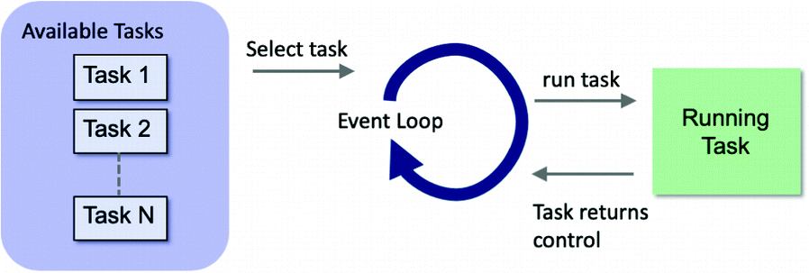
Задачи
Задачи(task) - представляют собой обертки для корутин, которые позволяют управлять их выполнением.

Slide 16
Задачи
Создание
async def my_coroutine(n): print(f"Корутина {n} началась") await asyncio.sleep(1) # Имитация долгой операции print(f"Корутина {n} завершилась") return f"Результат {n}" async def main(): # Создание задач task1 = asyncio.create_task(my_coroutine(1)) task2 = asyncio.create_task(my_coroutine(2))
Notes:
Ранее, пользуясь asyncio.gather(), мы уже создавали задачи, просто не явно. Когда вы передаете корутины в asyncio.gather(), он автоматически создает из них задачи.

Slide 17
Задачи
Запуск
async def my_coroutine(n): print(f"Корутина {n} началась") await asyncio.sleep(1) # Имитация долгой операции print(f"Корутина {n} завершилась") async def main(): task1 = asyncio.create_task(my_coroutine(1)) task2 = asyncio.create_task(my_coroutine(2)) # Ожидание завершения задач await task1 await task2 if __name__ == "__main__": asyncio.run(main())

Slide 18
Задачи
Получение результатов
async def main(): # Создание задач task1 = asyncio.create_task(my_coroutine(1)) task2 = asyncio.create_task(my_coroutine(2)) task3 = asyncio.create_task(my_coroutine(3)) # Ожидание завершения задач и сбор результатов results = await asyncio.gather(task1, task2, task3) print("Результаты:", results)
Результаты по завершению всех корутин
Notes:
Корутины выполняются асинхронно, но результаты будут получены только когда все корутины отработают.

Slide 19
Задачи
Получение результатов
async def main(): """Пример использования asyncio.as_completed().""" tasks = [asyncio.create_task(my_coroutine(i)) for i in range(4)] for completed_task in asyncio.as_completed(tasks): result = await completed_task print(f"Получен результат: {result}")
Результаты по завершению каждой корутины
Notes:
Корутины выполняются асинхронно, результаты доступны сразу, по завершению каждой корутины.

Slide 20
2.1
LiveCoding
Notes:
Показываем на примерах из Part02.

Slide 21
3
Практика

Slide 22
Практика
Отработка асинхронного программирования
Выполняем все задания из директории tasks
Notes:
Задачи тут: https://github.com/boo-learn/AsyncDemo/tree/main/tasks

